Slide 1
Introduzione a C# e .NET
Lorenzo Stabile, MCSD
Programmare in C# con Microsoft Visual Studio 2022

Slide 2
Obiettivi del corso
Descrivere la sintassi di base e le caratteristiche di C#
Creare classi, definire ed implementare le interfacce, creare e utilizzare insiemi generici
Creare e chiamare i metodi, catturare e gestire le eccezioni e descrivere i requisiti di monitoraggio
Utilizzare ereditarietà per creare una gerarchia di classi, estendere il .NET Framework e creare classi e metodi generici
Leggere e scrivere dati utilizzando file di input/output e flussi, e serializzare e deserializzare i dati in diversi formati
Implementare la struttura di base e gli elementi essenziali di una tipica applicazione desktop
Creare e utilizzare un modello di dati di entità per accedere ad un DB ed utilizzare LINQ per eseguire query ed aggiornare dati
Utilizzare tipi nel namespace System.NET e WCF DataService per accedere ed eseguire query su dati remoti

Slide 3
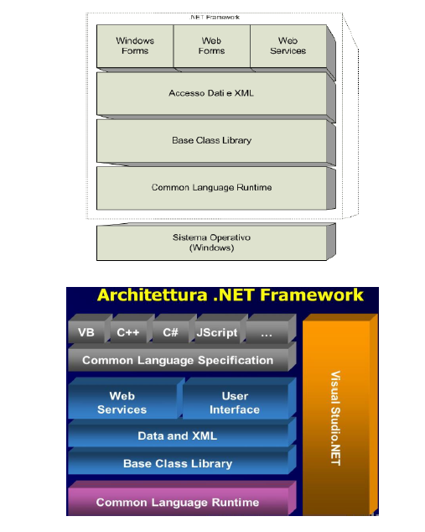
Il Framework .NET: elementi fondamentali
Architettura:

Slide 4
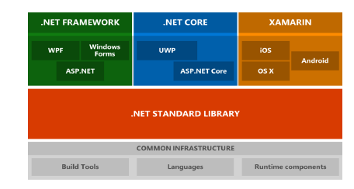
Il Framework .NET: elementi fondamentali
Panoramica:

Slide 5
Il Framework .NET: elementi fondamentali
Il CLR
La compilazione JIT
CTS e CLS
La gestione della memoria

Slide 6
L’architettura .NET: il CLR
Gestisce l’esecuzione dei programmi scritti per la piattaforma .NET. Il CLR si occupa dell’istanziazione degli oggetti, esegue dei controlli di sicurezza, ne segue tutto il ciclo di vita, ed al termine di esso esegue anche operazioni di pulizia e liberazione delle risorse.
In .NET ogni programma scritto in un linguaggio supportato dal framework viene tradotto in un linguaggio intermedio comune, detto CIL (Common Intermediate Language) o brevemente IL, ed a questo punto esso può essere tradotto ed assemblato in un eseguibile .NET, specifico per la piattaforma su cui dovrà essere eseguito.

Slide 7

L’architettura .NET: JIT
Il codice IL non è eseguibile direttamente dal microprocessore, almeno da quelli attualmente in commercio, e nemmeno il CLR può farlo, in quanto esso non ha funzioni di interprete. Dunque esso deve essere tradotto in codice nativo in base alle informazioni contenute nei metadati. Questo compito viene svolto a tempo di esecuzione dal compilatore JIT (Just In Time), altrimenti detto JITter.
Il codice nativo viene prodotto on demand. Ad esempio la prima volta che viene invocato un metodo, esso viene compilato, e conservato in memoria. Alle successive chiamate il codice nativo sarà già disponibile in cache, risparmiando anche il tempo della compilazione just in time.
Il vantaggio della compilazione JIT è che essa può essere realizzata dinamicamente in modo da trarre vantaggio dalla caratteristica del sistema sottostante. Ad esempio lo stesso codice IL può essere compilato in una macchina con un solo processore, ma potrà essere compilato in maniera differente su una macchina biprocessore, sfruttando interamente la presenza dei due processori. Ciò implica anche il fatto che lo stesso codice IL potrà essere utilizzato su sistemi operativi diversi, a patto che esista un CLR per tali sistemi.

Slide 8
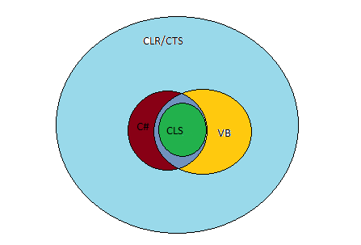
L’architettura .NET: CTS e CLS
Per garantire l’integrazione fra i linguaggi è necessario stabilire delle regole, e nel far ciò Microsoft ha creato una specifica cui tali linguaggi devono sottostare. Tale specifica è chiamata Common Language Specification (CLS).
Naturalmente ogni linguaggio può anche utilizzare sue caratteristiche peculiari, e che non sono presenti in altri, in questo caso però il codice non sarà accessibile da un linguaggio che non possiede quella particolare caratteristica, nel caso contrario, cioè nel caso in cui, ad esempio, un componente è scritto facendo uso solo di caratteristiche definite dal CLS,. allora il componente stesso sarà detto CLS-compliant.
Lo stesso CTS contiene tipi che non sono CLS-compliant, ad esempio il tipo UInt32, che definisce un intero senza segno a 32 bit, non è CLS compliant, in quanto non tutti i linguaggi hanno il concetto di intero senza segno.

Slide 9
L’architettura .NET: CTS
Dati i differenti linguaggi che è possibile utilizzare per scrivere codice .NET compatibile, è necessario avere una serie di regole atte a garantirne l’interoperabilità, la compatibilità e l’integrazione dei linguaggi. Una classe scritta in C# deve essere utilizzabile in ogni altro linguaggio .NET, ed il concetto stesso di classe deve essere uguale nei diversi linguaggi, cioè una classe come intesa da C#, deve essere equivalente al concetto che ne ha VB.NET oppure C++ managed, o un altro linguaggio.
Per permettere tutto questo, Microsoft ha sviluppato un insieme di tipi comuni, detto Common Type System (CTS), suddivisi in particolare, in due grandi categorie, tipi riferimento e tipi valore, ma come vedremo più in là nel testo, ogni tipo ha come primo antenato un tipo fondamentale, il tipo object, in tal modo tutto sarà considerabile come un oggetto.
Il Common Type System definisce come i tipi vengono creati, dichiarati, utilizzati e gestiti direttamente dal CLR, e dunque in maniera ancora indipendente dal linguaggio. D’altra parte ogni linguaggio ha caratteristiche distintive, in più o in meno rispetto ad un altro. Se non fosse così, l’unica differenza sarebbe nella sintassi, cioè nel modo di scrivere i programmi.

Slide 10
L’architettura .NET: CLS
Per abilitare scenari di interoperabilità completa, tutti gli oggetti creati nel codice devono basarsi su un aspetto comune ai linguaggi che li usano, definito chiamante. Poiché sono presenti numerosi linguaggi diversi, .NET ha specificato tali aspetti comuni in Common Language Specification (Specifiche CLS).
CLS definisce un set di funzionalità necessarie per molte applicazioni comuni. Offre anche una sorta di "ricetta" per qualsiasi linguaggio che viene implementato su .NET, specificando cosa debba supportare.
Le regole di conformità CLS devono essere in accordo con le regole definite all’interno del CTS.
Per progettare un componente indipendente dal linguaggio, è necessario applicare le regole per la conformità a CLS solo all'interfaccia pubblica del componente. L'implementazione privata non deve essere conforme alla specifica.
In .NET esiste l’attributo CLSCompliant per decorare classi compatibili con le specifiche CLS. Se la classe non lo è il compilatore darà un messaggio apposito.

Slide 11
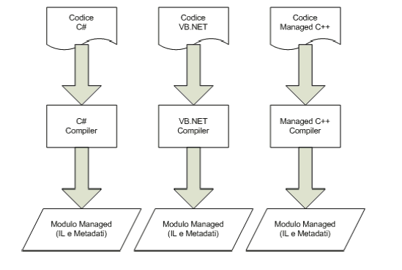
L’architettura .NET: moduli
Il modulo managed contiene sia il codice IL che i metadati. I metadati non sono altro che tabelle che descrivono i tipi ed i loro membri definiti nel codice sorgente, oltre ai tipi e relativi membri esterni referenziati nel codice.

Slide 12
L’architettura .NET: assemblies
Un assembly è un raggruppamento logico di moduli managed, e di altri file di risorse, ad esempio delle immagini utilizzate nell’applicazione, dei file html o altro ancora.
Ogni assembly possiede un manifest che descrive tutto il suo contenuto, ciò rende possibile il fatto che ogni assembly sia un’unità autodescrittiva.
I compilatori .NET, ad esempio il compilatore C#, attualmente creano un assembly in maniera automatica a partire dai moduli, aggiungendo il file manifest (vedi tool ILDASM.exe in VS command prompt).
Un assembly può essere non solo un’eseguibile, ma anche una libreria DLL contenente una collezione di tipi utilizzabili eventuamente in altre applicazioni.

Slide 13
L’architettura .NET: la memoria
In linguaggi come C e C++, lo sviluppatore si deve occupare in prima persona della gestione della memoria, cioè della sua allocazione prima di poter creare ed utilizzare un oggetto e della sua deallocazione una volta che si è certi di non dover più utilizzarlo.
Il CLR si occupa della gestione della memoria in maniera automatica, per mezzo del meccanismo di garbage collection. Tale meccanismo si occupa di tener traccia dei riferimenti ad ogni oggetto creato e che si trova in memoria, e quando l’oggetto non è più referenziato, cioè il suo ciclo di vita è terminato, il CLR si occupa di ripulirne le zone di memoria a questo punto non più utilizzate.
Tutto ciò libera il programmatore da buona parte delle proprie responsabilità di liberare memoria non più utilizzata, e d’altra parte dalla possibilità di effettuare operazioni pericolose nella stessa memoria, andando per esempio a danneggiare dati importanti per altri parti del codice.

Slide 14
C#: che cosa è
Linguaggio ad alto livello di tipo compilato sviluppato dalla Microsoft all’interno della piattaforma .NET.
Prima versione pubblicata nel 2002.
Completamente object oriented
Fortemente tipizzato
Sintassi case sensitive
Ultima versione 12.0 rilasciata nel novembre 2023
Deallocazione automatica degli oggetti
Ereditarietà limitata ad una classe (come Java).

Slide 15
Console application
Struttura del programma
Input e output.
Il metodo Main
Argomenti del Main
Inserire commenti

Slide 16
Console application
Console.ReadLine(): attende la pressione del tasto enter e legge la stringa scritta sulla riga.
Console.WriteLine(): stampa i valori passati come argomenti come output nella riga di console.
Console.ReadKey(): attende la pressione di una key sulla tastiera e ritorna una struct ConsoleKeyInfo dopo che la key è stata premuta.

Slide 17
Le classi in C#: nozioni preliminari
Come organizzare le classi
Utilizzo dei namespace
Utilizzo di using

Slide 18
Le variabili in C#: nozioni preliminari
Una variabile è un identificatore di una zona di memoria, ed ogni variabile è associata ad un tipo che identifica ciò che la data porzione di memoria dovrà contenere.
Quando una variabile viene dichiarata, il compilatore riserverà una zona di memoria di struttura adeguata a contenere un determinato tipo di variabile.

Slide 19
Concetti di base del C#
Dichiarazioni di variabili
Identificatori: è un nome che assegnamo ad una variabile; il C# ha delle regole che determinano la struttura ed i caratteri ammessi per le variabili.
Possibile uso di var: resta comunque fortemente tipizzato, forza l’uso di nomi esplicativi ed è più rapido e meno impatto se cambia il tipo di ritorno.
Inizializzazione: assegnare un valore ad una variabile è obbligatorio prima di utilizzarla in C#

Slide 20
Concetti di base del C#
Blocco: {....}
Variabili di classe
Costanti.
Tipi di dati
Par valore
Per riferimento

Slide 21
Concetti di base del C#
Tipi per valore:
Struct: tutti i tipi semplici di C# (int, char, bool, byte, ...) sono struct
Enum: enumerazione di valori
Tipi by ref
Object
String
Array:
Array monodimensionali: vettori.
Array rettangolari: matrici mxn
Jagged array: m righe con numero variabile di colonne

Slide 22
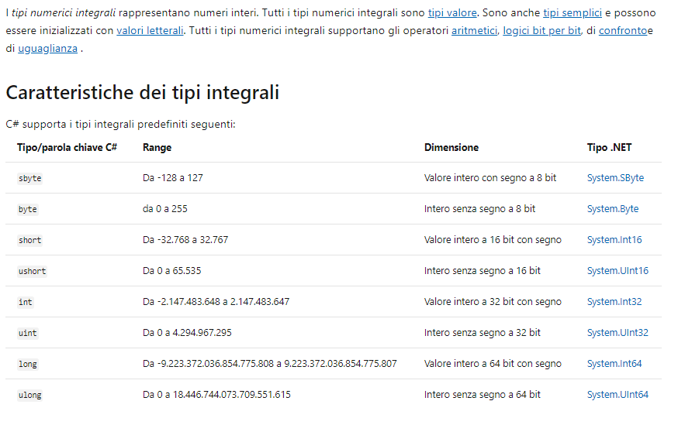
Concetti di base del C#: tipi integrali

Slide 23
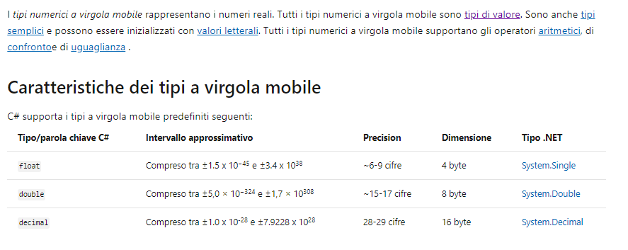
Concetti di base del C#: tipi a virgola mobile

Slide 24
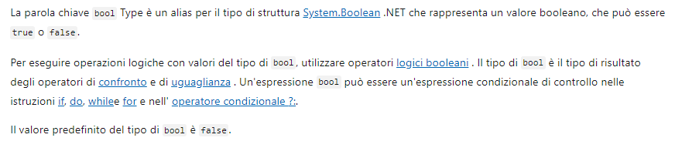
Concetti di base del C#: bool
Tipo bool

Slide 25
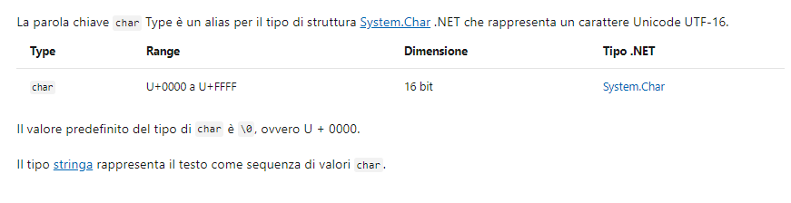
Concetti di base del C#: char
Tipo char

Slide 26
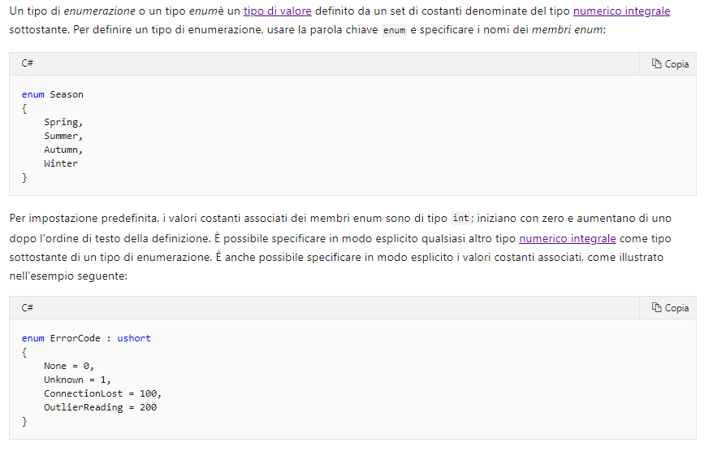
Concetti di base del C#: enum
Tipo enum

Slide 27
Concetti di base del C#: struct
Un tipo struct è simile ad una classe: può contenere campi, proprietà e metodi.
Differenze: le strutture sono tipi valore (allocati generalmente sullo stack) mentre le istanze di una classe vengono creati nella memoria heap.
Le strutture non supportano l’ereditarietà.
Quando usare le struct: quando dobbiamo definire tipi personalizzati semplici e snelli e non troppo complessi, e per i quali quindi vogliamo aumentare le prestazioni in termini di memoria.

Slide 28
Concetti di base del C#
Conversioni di tipo:
Spesso è necessario convertire una variabile da un tipo ad un altro. Ma esistono situazioni in cui ciò è possibile senza problemi e casi in cui bisogna prestare particolare attenzione, ed inoltre sono possibili diversi modi per effettuare conversioni di tipo. La conversione viene effettuata in maniera implicita, cioè trasparente, senza nessun accorgimento particolare, quando è garantito che il valore da convertire non subirà cambiamenti, cioè perdita di precisione.
Ad esempio è possibile assegnare il valore di una variabile int ad una variabile long dato che il tipo long (64 bit) è sufficientemente capiente per contenere un int (32 bit).

Slide 29
Concetti di base del C#: conversion di tipo
Conversioni implicite: non è necessaria alcuna sintassi speciale perché la conversione è indipendente dai tipi e i dati non andranno persi (https://docs.microsoft.com/it-it/dotnet/csharp/language-reference/builtin-types/numeric-conversions).
Conversioni esplicite: le conversioni esplicite richiedono l' operatore cast(). L'esecuzione di cast è obbligatoria se si prevede una possibile perdita di informazioni durante la conversione oppure se la conversione non riesce per altri motivi. Ad esempio la conversione numerica in un tipo con precisione inferiore e la conversione di un'istanza della classe di base in una classe derivata.
Conversioni con le classi helper: per eseguire la conversione tra tipi non compatibili (System.Convert, Int32.Parse, System.DateTime, ecc.)
Conversioni definite dall'utente: le conversioni definite dall'utente vengono eseguite da metodi speciali che possono essere definiti per abilitare conversioni esplicite e implicite tra tipi personalizzati che non hanno una relazione di classe basata su una classe di base.

Slide 30
Concetti di base del C#: boxing e unboxing
La conversione boxing viene utilizzata per archiviare tipi valore nell'heap sottoposto a Garbage Collection. Il boxing è una conversione implicita di un tipo di valore al tipo object o a qualsiasi tipo di interfaccia implementato da questo tipo di valore. La conversione boxing di un tipo valore prevede l'allocazione di un'istanza dell'oggetto nell'heap e la copia del valore nel nuovo oggetto.
Quando il Common Language Runtime (CLR) esegue il wrapping di un tipo di valore, esegue il wrapping del valore all'interno di un'istanza di System.Object e lo archivia nell'heap gestito.
Unboxing: è una conversione esplicita dal tipo object a un tipo di valore o da un tipo di interfaccia a un tipo di valore che implementa l'interfaccia. Un'operazione unboxing prevede le operazioni seguenti:
Controllo dell'istanza di oggetto per verificare che si tratti di un valore sottoposto a conversione boxing del tipo valore specificato.
Copia del valore dall'istanza alla variabile di tipo valore.
La conversione boxing è implicita, quella unboxing è esplicita. Il concetto di conversione boxing e unboxing è alla base della visione unificata del sistema dei tipi in C#, in base alla quale un valore di qualsiasi tipo può essere considerato come un oggetto.

Slide 31
Concetti di base del C#
Gli operatori:
Precedenza: ad es. x + y * z
Associatività: ad es. x / y /z
Operatori di assegnazione
Operatori aritmetici
Incremento e decremento
Operatore di cast
Operatori logici bitwise: & | ^ (AND OR XOR)
Operatori di shift: int y = x<<2 oppure int y = x>>2

Slide 32
Concetti di base del C#
Altri operatori:
Operatori di confronto e di uguaglianza: == != > < >= <=
Assegnazione composta: ad esempio x+=1;
Operatori logici condizionali
Operatore ternario: expr1 ? expr2 : expr3
Checked ed unchecked
L’operatore dot (.)
L’operatore new
Gli operatori typeof, is, as

Slide 33
Concetti di base del C#
Istruzioni di selezione:
Il costrutto if/else
Il costrutto switch
Istruzioni di iterazione:
Il ciclo while
Il ciclo do
Il ciclo for
L’istruzione foreach

Slide 34
Concetti di base del C#
Istruzioni di salto:
L’istruzione break
L’istruzione continue
L’istruzione return
L’istruzione goto

Slide 35
Concetti di base del C#: classi
Le classi:
Modificatori di accesso
Classi nested: possono essere dichiarate private
Campi (fields)
Metodi: valori di ritorno, parametri (by val e by ref), invocazione, overloading.
Proprietà: differenze rispetto ai campi
La parola chiave this
Costruttori
Distruttori

Slide 36
Concetti di base del C#: classi
Le classi:
Membri statici
Costruttori statici
Overloading degli operatori
Gli indicizzatori

Slide 37
Concetti di base del C#: classi
Il concetto di linguaggio object oriented:
Incapsulamento: esporre solo ciò che serve tramite proprietà e metodi pubblici.
Ereditarietà: una classe può ereditare da una (ed una sola) classe base.
Polimorfismo

Slide 38
Concetti di base del C#
Implementare l’ereditarietà
Upcasting e downcasting
Hiding ed overriding: differenza nel cast alla classe di base.
Polimorfismo
Versionamento
Chiamare metodi della classe base
Classi astratte
Classi sealed

Slide 39
Concetti di base del C#
La classe System.Object:
Il metodo ToString()
I metodi Equals e ReferenceEquals
Il metodo GetHashCode
Il metodo GetType

Slide 40
Concetti di base del C#
Clonare un oggetto
Distruzione di un oggetto: Finalize
Il pattern Dispose

Slide 41
Concetti di base del C#
La classe System.String:
Esaminare una stringa
Confronto fra stringhe
Formattazione di un numero
Altre operazioni con le stringhe

Slide 42
Concetti di base del C#
La classe StringBuilder:
Costruire uno StringBuilder
I metodi di StringBuilder

Slide 43
Concetti di base del C#
Collezioni di oggetti:
La classe System.Array
La classe ArrayList
Le tabelle Hash
Code e pile
Sequenze di bit

Slide 44
Concetti di base del C#
Gestione degli errori:
Utilizzo di try {...} catch() {...}
La classe System.Exception
Le eccezioni personalizzate

Slide 45
Concetti di base del C#
Delegati:
Dichiarazione di un delegate
Istanziazione e invocazione di un delegate
Delegati vs interfacce
Eventi:
Generare un evento
Consumare un evento

Slide 46
Concetti di base del C#: delegati
Meccanismo per il reindirizzamento delle chiamate ad un metodo verso un altro metodo.
Simile ai puntatori a funzione o a metodi di una classe. Invocando dunque un delegate, si invoca in maniera indiretta il metodo o i metodi che il delegate maschera al suo interno, anche senza sapere quale metodo il delegate contenga.
Differenza con i puntatori a funzione: typesafe, object oriented, sicuro; i delegate sono istanze di classi C#, con dei metodi implementati per invocare altri metodi.
Sono istanze di classi C#: è possibile usare un metodo come se fosse un oggetto qualunque, e passarlo come parametro ad un altro metodo.
Permettono di invocare con una sola chiamata più metodi in sequenza.

Slide 47
Concetti di base del C#: eventi
I messaggi sono il meccanismo principale utilizzato dalle applicazioni Windows per spedire e/o ricevere notifiche di un qualcosa che è avvenuto e che interessa l’applicazione stessa. Ad esempio quando l’utente interagisce con una finestra cliccando su un pulsante, l’applicazione di cui fa parte la finestra verrà informata di ciò tramite un apposito messaggio
Il framework .NET nasconde la complessità di basso livello dei messaggi, tramite il concetto di evento: un oggetto può generare degli eventi, un altro oggetto viene informato di essi (consuma l’evento) ed intraprende delle azioni. Il mittente dell’evento non sa quale altro oggetto lo riceverà , dunque è necessario un meccanismo che funga da intermediario, che prescinda dalle tipologie di oggetti destinatari dell’evento. Tale meccanismo è quello dei delegates.

Slide 48
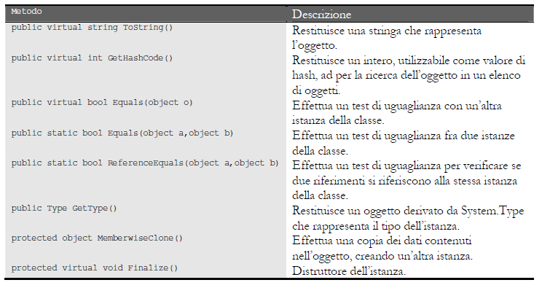
Concetti di base del C#: classe System.Object
La classe System.Object è la classe da cui ogni altra classe deriva se non viene specificata nessuna altra classe.
Essa fornisce dei metodi public o protected, statici e di istanza, che dunque ogni altra classe possiede e che può eventualmente ridefinirne come override se essi sono definiti come virtual.

Slide 49
Concetti di base del C#: classe System.Object
Il metodo ToString() è tra i più utilizzati in qualsiasi tipo di applicazione, in quanto serve a fornire una rappresentazione testuale del contenuto di un oggetto.
Esso è un metodo virtual della classe System.Object, dunque ogni classe può fornire un override di esso, in modo da restituire una stringa significativa.
Se non ridefiniamo il metodo nelle nostre classi, verrà invocato il metodo della classe System.Object, che restituirà una rappresentazione più generica.

